Slide 1
Тема:
«Создание и организация деятельности волонтёрского движения по пропаганде
здорового образа жизни в образовательном учреждении»

Slide 2
Проект волонтёрского движения «Хочу быть нужным и здоровым »
хочу
быть нужным
и здоровым
Составители:
Гылка Л.Е.
Егорова О.В.
Иванова Е.В.
Муромцева Л.Г.
Срок реализации проекта
2012-2013 уч.год.

Slide 3
Актуальность
Негативные процессы в обществе
Кризис социальной системы
Криминализация жизни
Изменение функций семьи
Ранее приобщение к употреблению психоактивных веществ

Slide 5
Гипотеза
Мы предполагаем, что волонтёрское движение в школе, способствует формированию культуры здорового образа жизни у учащихся с ограниченными возможностями здоровья

Slide 6
Цели:
Развитие волонтёрского движения в коррекционной (спец.) школе-интернате 8 вида, формирование позитивных установок уч-ся на добровольческую деятельность
Апробация новых форм организации занятости детей с ОВЗ для развития их самостоятельной познавательной деятельности, профилактики вредных привычек, воспитания ЗОЖ
Формирование навыков социально ответственного поведения.

Slide 7
Задачи:
Пропаганда ЗОЖ среди детей с ОВЗ
Формирование гражданских чувств
Развитие социальной активности, утверждение идей добра, духовного и физического совершенства
Социализация и личностный рост уч-ся специальной (корр.) школы-интерната 8 вида
Проведение просветительской работы

Slide 8
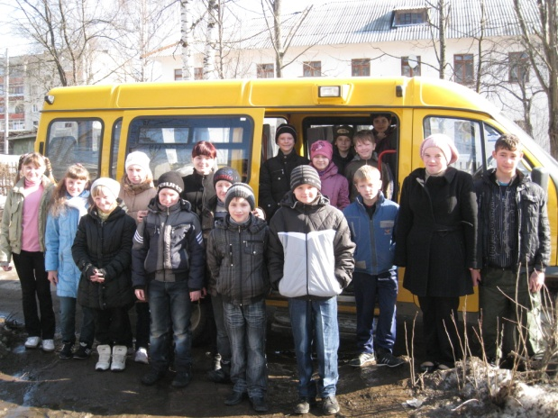
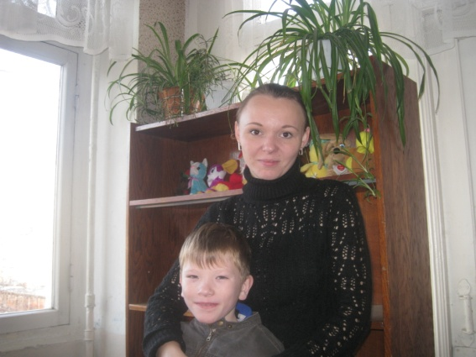
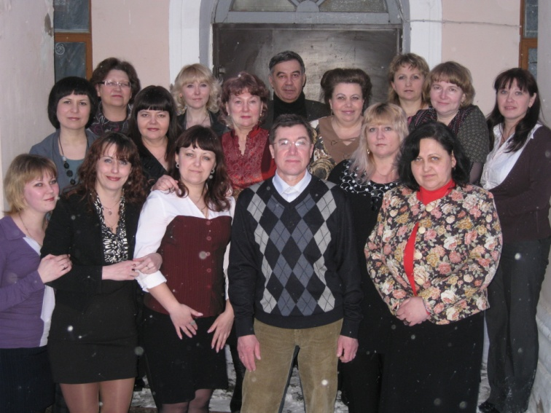
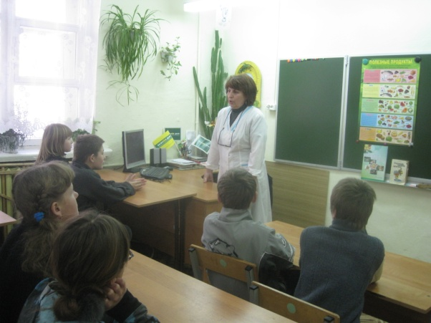
Участники проекта
Педагоги и воспитатели специальной (корр.) школы-интерната 8 вида
Психолог школы
Учащиеся школы
Медицинский работник школы
Администрация школы

Slide 9
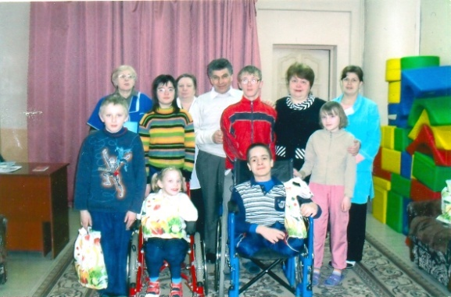
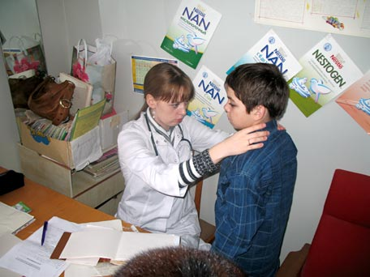
Социальные партнёры
Городская детская больница
Тверской филиал волонтёрского движения « Важное дело» г. Нелидово
Реабилитационный центр

Slide 10
Ожидаемый результат
Вовлечение большего числа детей и подростков с ОВЗ в активную общественную жизнь.
Активное участие в пропаганде ЗОЖ.
Увлечённость детей идеями добра, красоты, духовного и физического совершенствования.
Снижение уровня подростковой преступности и употребления психотропных веществ.
Мы предполагаем, что работа в волонтёрской команде поможет ребятам поменяться внутренне и даже внешне, а также сформировать их социальную компетенцию

Slide 11
Основные блоки деятельности волонтёрской команды:
«Милосердие»
Цель: возрождение лучших традиций благотворительности, воспитание доброты, чуткости, сострадания.
«Творчество»
Цель: пропаганда здорового образа жизни через акции и массовые мероприятия
«Просвещение»
Цель: информирование о способах и средствах здоровьесбережения.

Slide 12
Этапы проекта
Подготовительный
этап
Сентябрь
2012 г
Основной этап
Октябрь – апрель 2013 г
Заключительный этап
Апрель -Май
2013 г

Slide 13
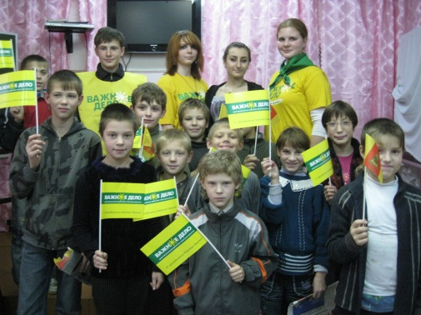
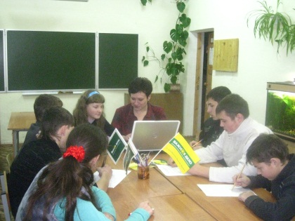
Подготовительный этап
Формирование волонтёрской команды.
Организационное заседание волонтёрской команды:
Выбор атрибутики
Составление плана работы
Выбор актива команды.
Обучение команды умениям и навыкам ведения волонтёрской деятельности

Slide 14
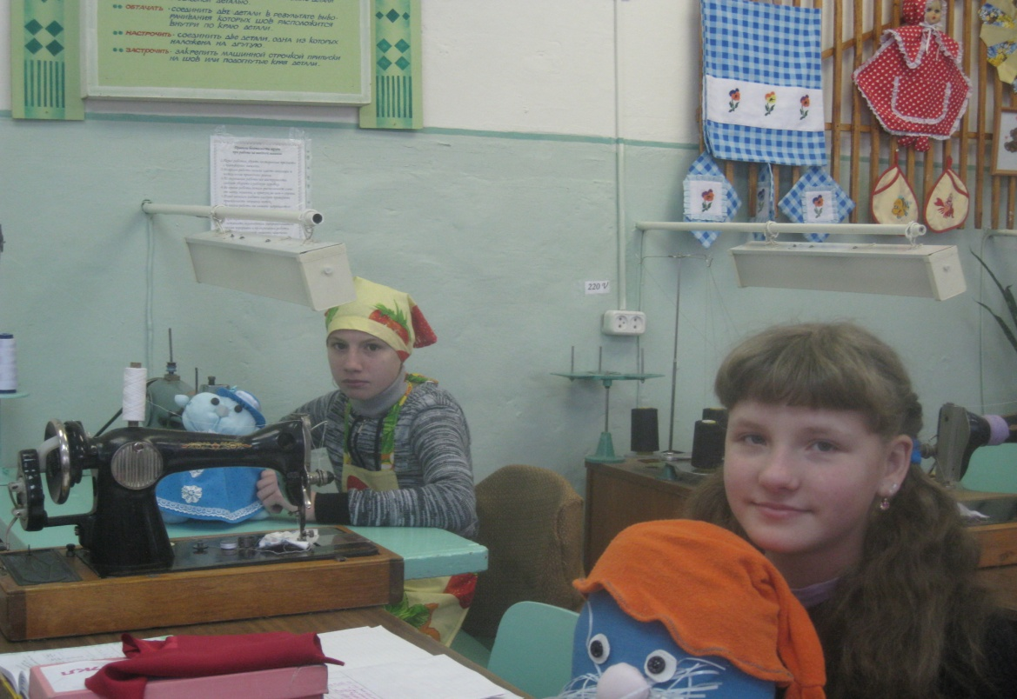
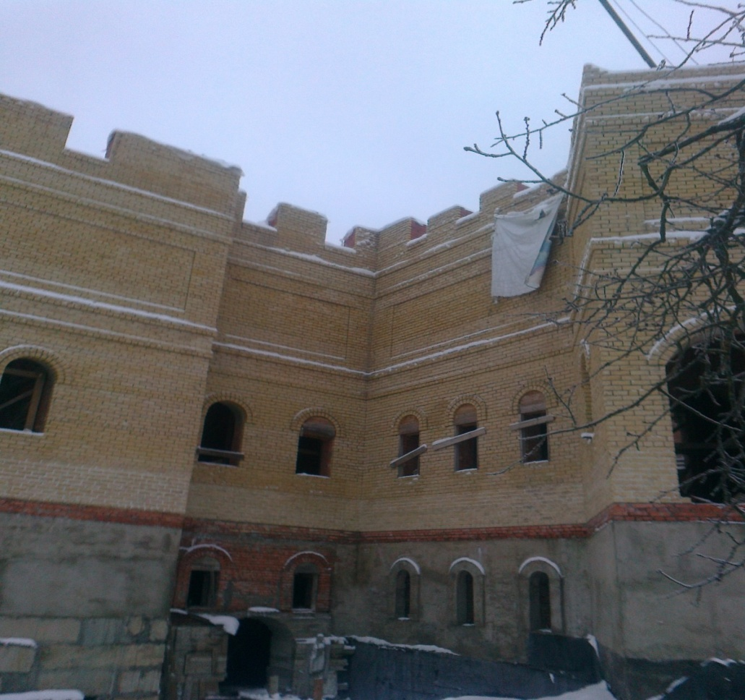
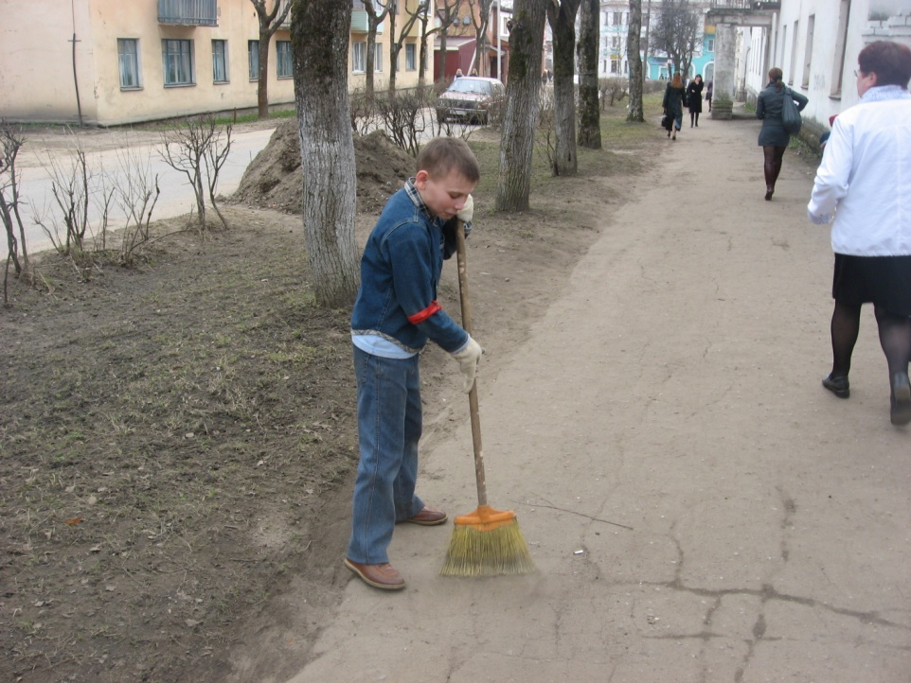
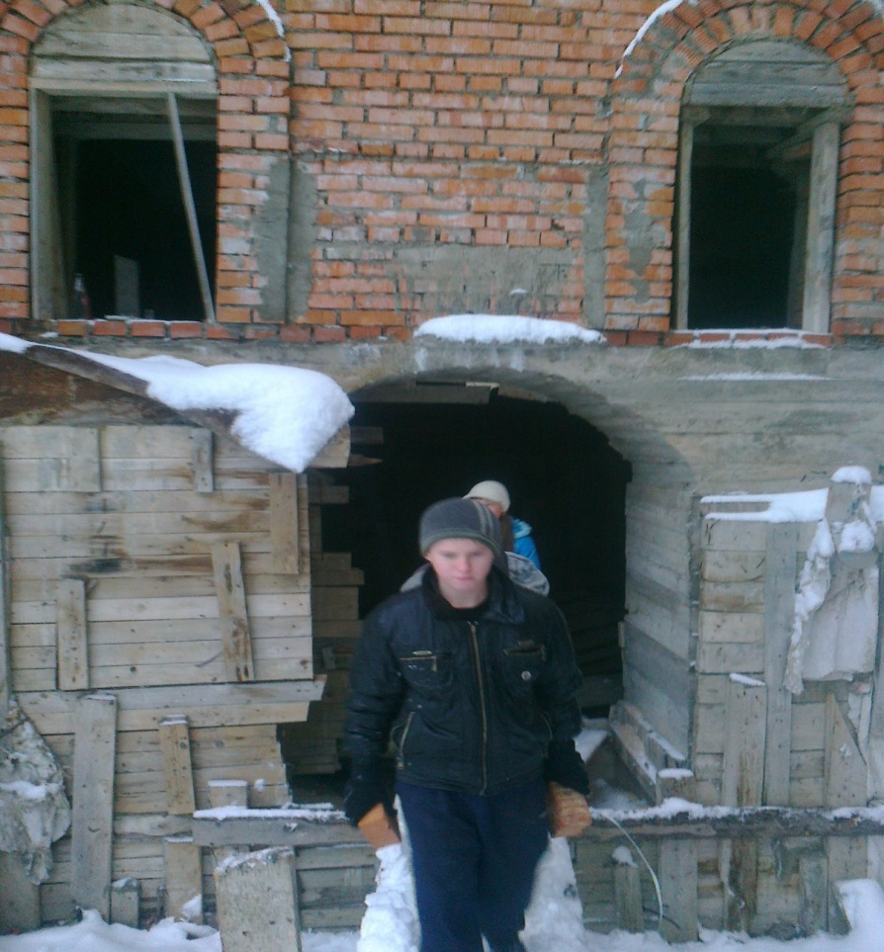
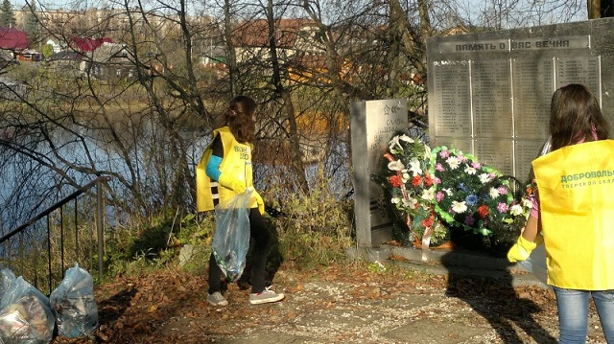
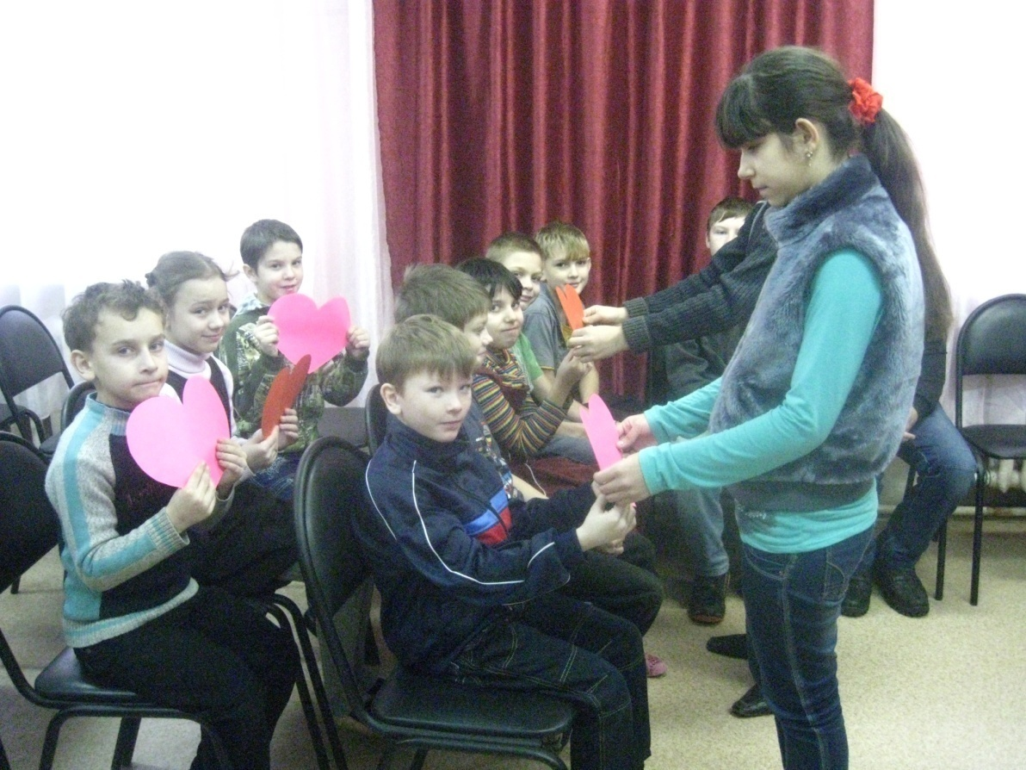
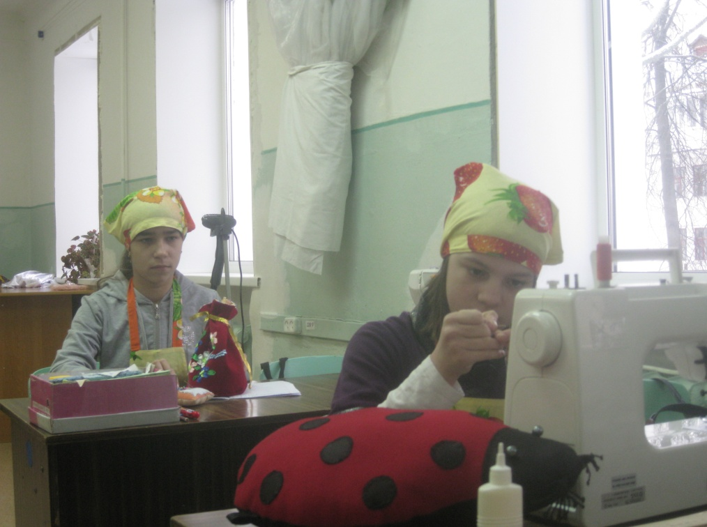
Основной этап
Акция
«Послание добра»
Операция
«Чистый город»
Акция
«Дарим праздник»
Акция
«Наш храм»
Операция
«Чистый обелиск»
Акция
«Дом без одиночества»
Акция
«Живи, книга»

Slide 15
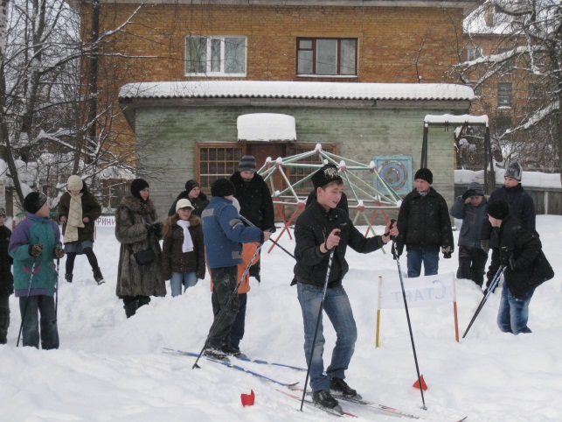
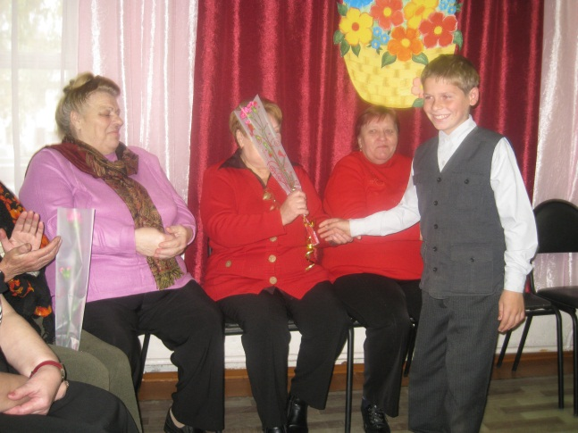
Организация развлекательных мероприятий на зимних каникулах
Театрализованное представление для учащихся начальных классов
Спортивный праздник «Зимняя лыжня»
« Новый год каждому ребёнку»
Концерт ко дню пожилого человека

Slide 16
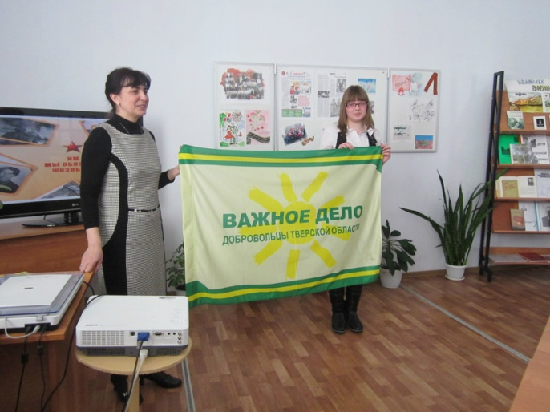
Встреча с психологом школы
Встреча с активом городского волонтёрского движения
Встреча с представителем ДЮСШ, привлечение учащихся в спортивные секции города
Встреча с медицинским работником

Slide 17
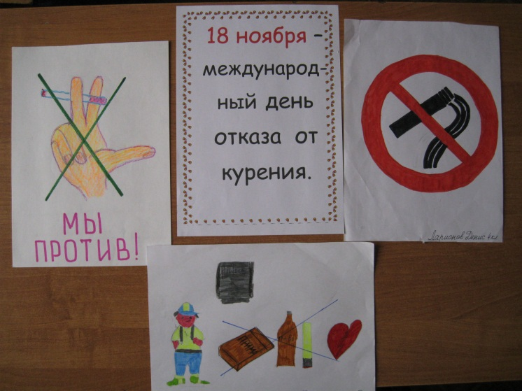
Создание рекламного ролика « Здоровье в моде»
Беседы : « Мы за здоровый образ жизни»
Тренинги: « Умей сказать « Нет», « Познай себя», « Сверстник сверстнику»
Выпуски и раздача буклетов о вреде курения

Slide 18
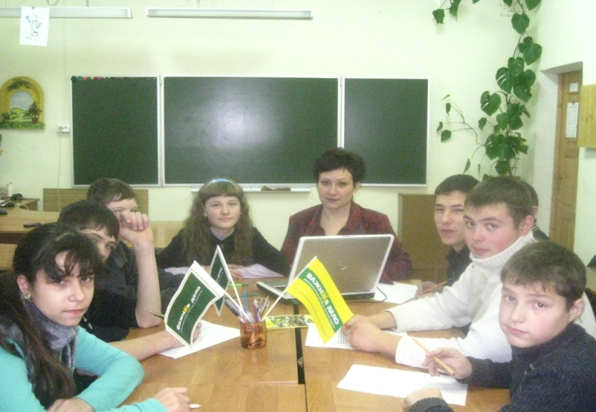
Заключительный этап
Операция :
« Дом в котором я живу» благоустройство пришкольного участка, клумб
Круглый стол
« Анализ проделанной работы»
Военно - спортивная игра «Ровесники»

Slide 19
Дальнейшее развитие проекта
Принятие нашей волонтёрской команды «Хочу быть нужным» в городское движение «Важное дело»
Обмен проектами на образовательных сайтах РФ

Slide 20
Здоровье – это состояние
полного физического, душевного и социального благополучия,
а не отсутствие болезней или физических дефектов

Slide 21
Интернет-ресурсы
http://www.isovet.ru/
http://www.vazhnoedelo.ru //
//http://www.adolesmed.ru/
ЛИТЕРАТУРА
Куприянов Б. В. Детские общественные организации 2007г.
Малкина М. Н. Милосердная деятельность старшеклассников 2003г.
Подростковое добровольческое движение. Кемерово 1998г.

